Slide 1
С праздником!!!! Дорогие наши родители!!!
Семья-это счастье , любовь и удача!
Семья-это летом поездки на дачу,
Семья- праздники, семейные даты,
Подарки ,покупки, приятные траты!

Slide 2
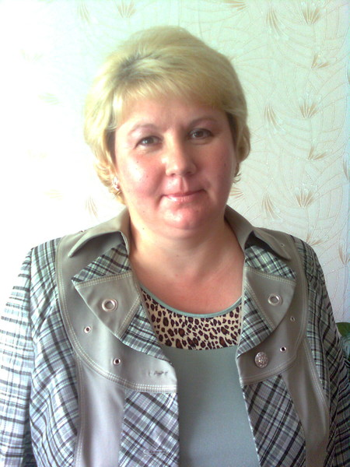
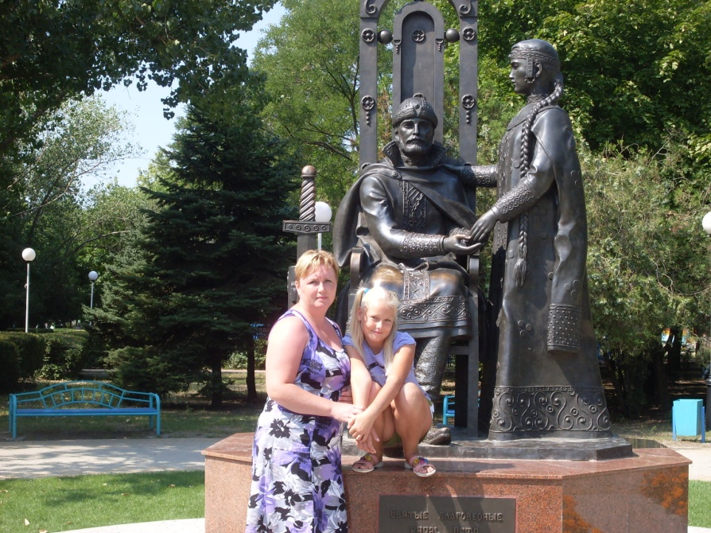
Любимые Мамули!!!
Много мам на белом свете,
Всей душой их любят дети. Только мама есть одна,
Всех дороже мне она.
Кто она? Отвечу я:
Это мамочка моя!

Slide 3
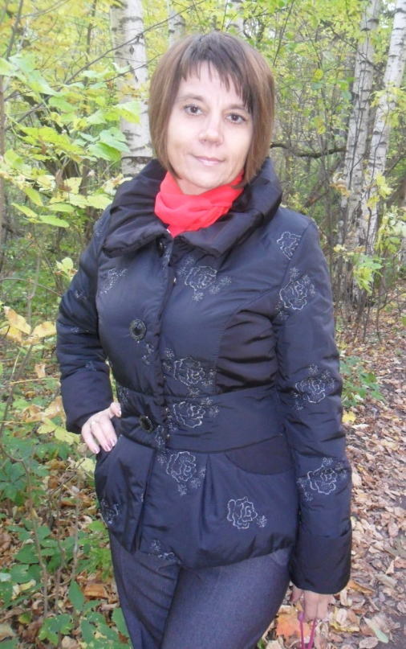

Slide 4
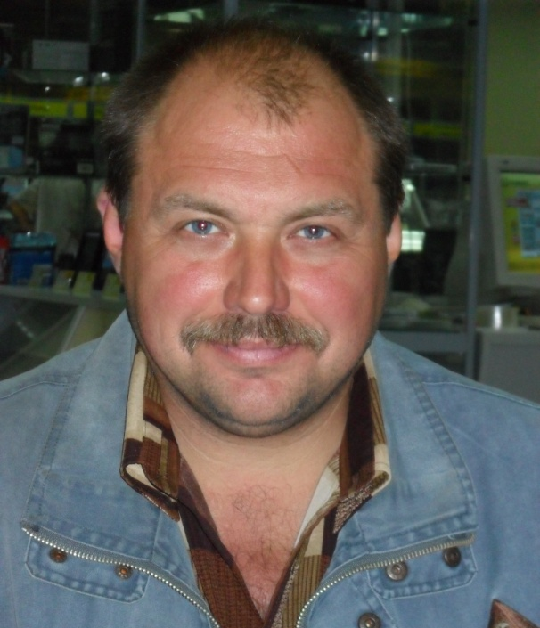
Любимые папули!!!
У меня есть папа! Спросите, какой он? Самый СИЛЬНЫЙ папа, Самый ХРАБРЫЙ воин! Добрый. Умный самый. Как не похвалиться. Папой только с мамой Можно поделиться. У меня есть папа! Всё равно, какой он! Лучший в мире папа, Потому что МОЙ ОН!

Slide 5
Папочка любимый-
мы с тобой похожи Взгляд один и тот же Носик очень схожий!

Slide 6
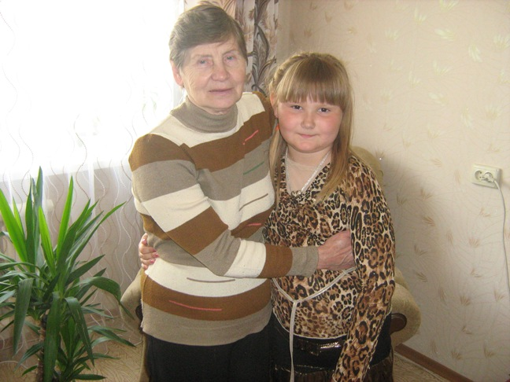
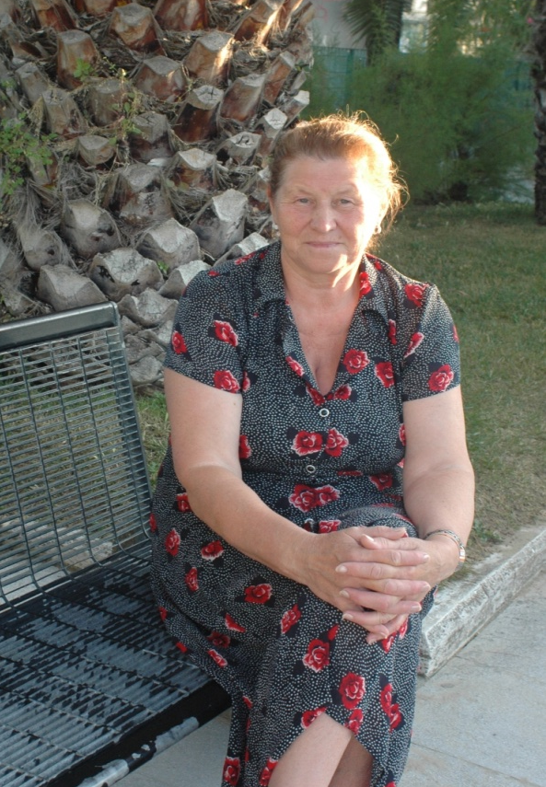
У меня есть бабушка любимая, Добрая, хорошая, красивая!

Slide 7
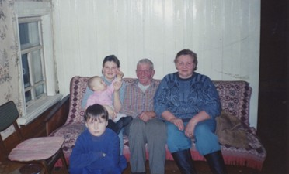
Мой дедуля дорогой, Мы гордимся все тобой!

Slide 8
Семья – это то, что с тобою всегда. Пусть мчатся секунды, недели, года, Но стены родные, отчий твой дом – Сердце навеки останется в нем!

